Slide 1
SVAZ STROJÍRENSKÉ TECHNOLOGIE www.sst.cz
Obor obráběcích a tvářecích strojů
aktuální stav
Ing. Oldřich Paclík, CSc.

Slide 2
SVAZ STROJÍRENSKÉ TECHNOLOGIE www.sst.cz
www.gardnerweb.com
World Machine Tool Survey 2017
Hlavní zdroj světových dat naprosto výjimečně dosud nevydal přehled světových dat za rok 2016.
V následujících přehledech jsou proto použita některá data z roku 2015.

Slide 3
SVAZ STROJÍRENSKÉ TECHNOLOGIE www.sst.cz

Slide 4
SVAZ STROJÍRENSKÉ TECHNOLOGIE www.sst.cz

Slide 5
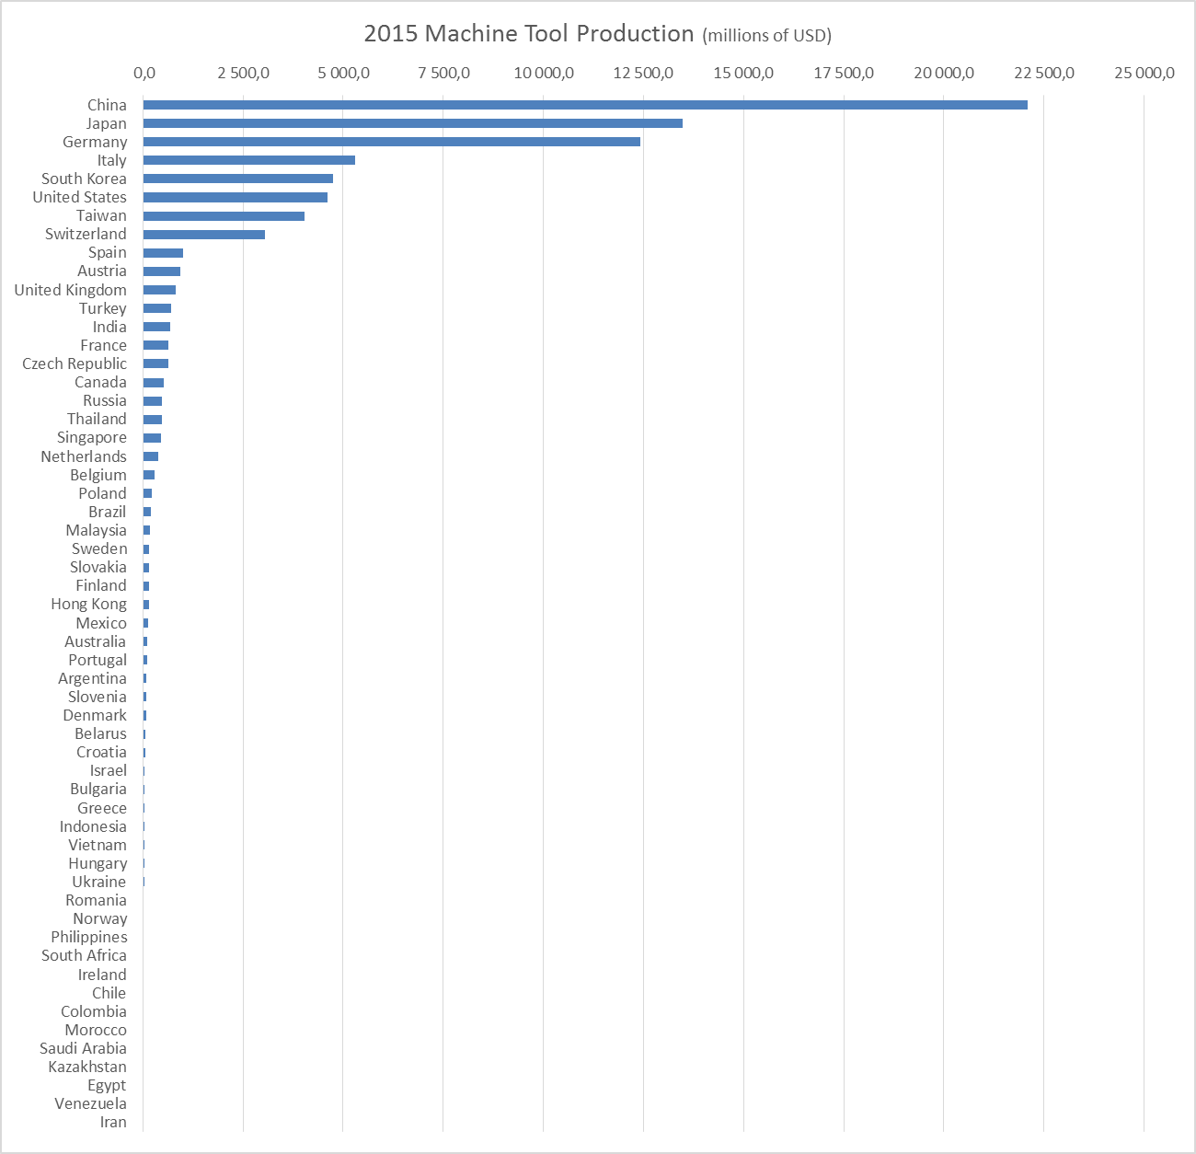
SVAZ STROJÍRENSKÉ TECHNOLOGIE www.sst.cz
Produkce v mil. USD v roce 2015
ČR si drží 15. místo resp. 9. místo v CECIMO

Slide 6
SVAZ STROJÍRENSKÉ TECHNOLOGIE www.sst.cz

Slide 7
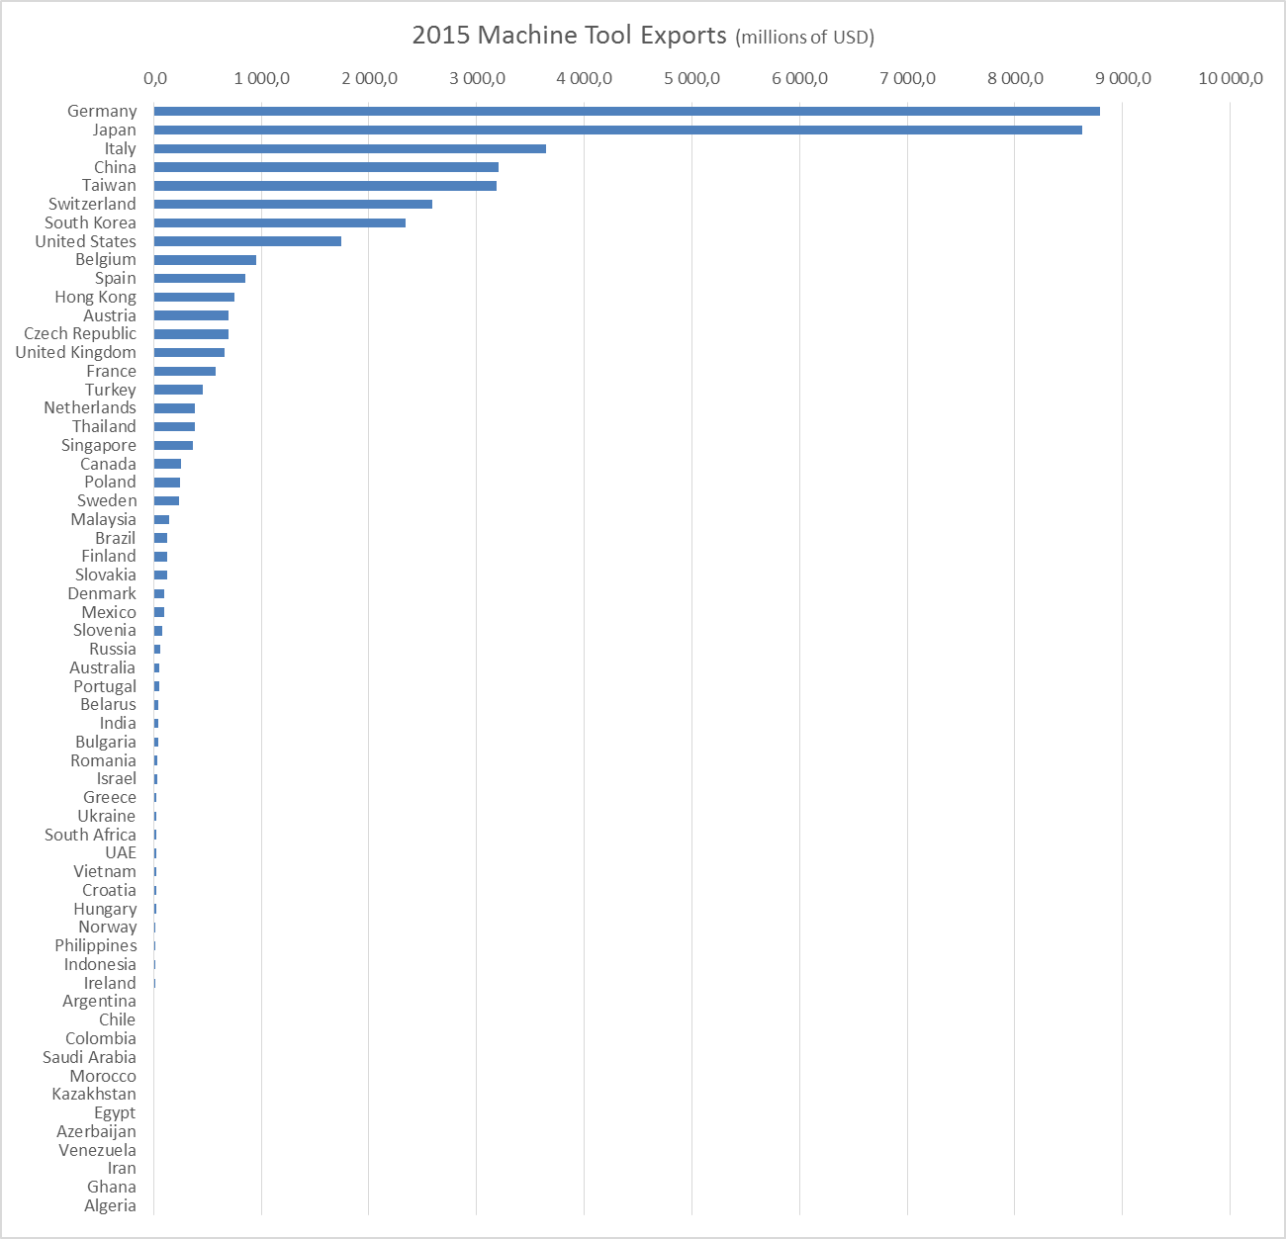
SVAZ STROJÍRENSKÉ TECHNOLOGIE www.sst.cz
Export v mil. USD v roce 2015
ČR si drží 13. místo resp. 7. místo v CECIMO

Slide 8
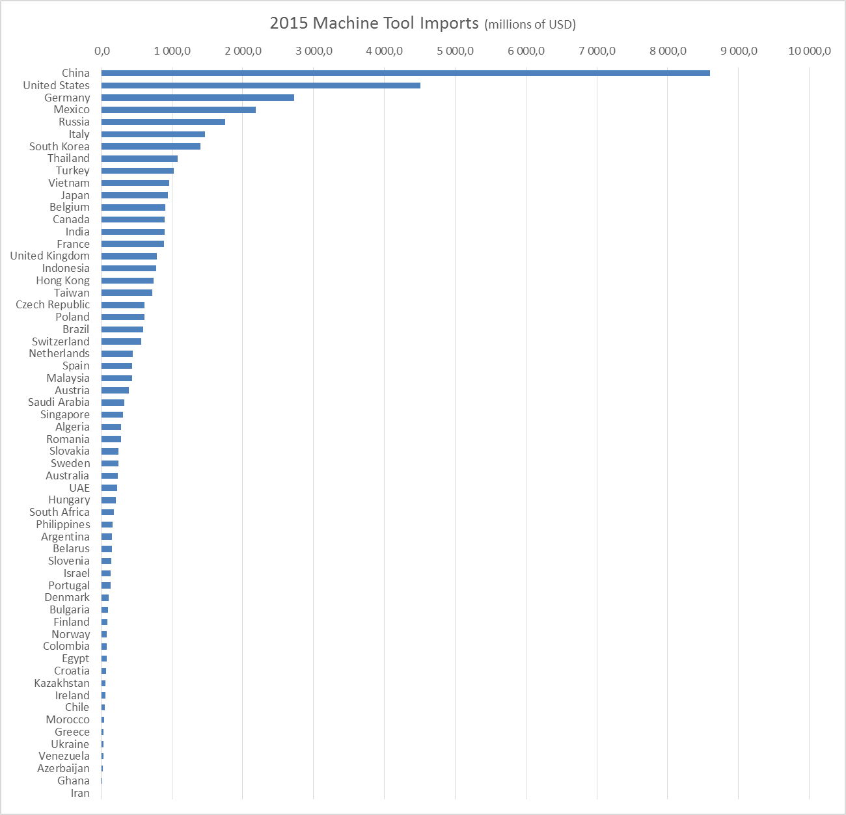
SVAZ STROJÍRENSKÉ TECHNOLOGIE www.sst.cz
Import v mil. USD v roce 2015
Čína je stále největší trh, import ale tvoří jen 31 % spotřeby
USA – 2. největší trh, import tvoří 61 % spotřeby
SRN – 3. největší trh, import tvoří 43 % spotřeby
Rusko – 5. největší trh, import tvoří 81 % spotřeby
USA + Mexico + Kanada = 7595 mil. USD = skoro China!

Slide 9
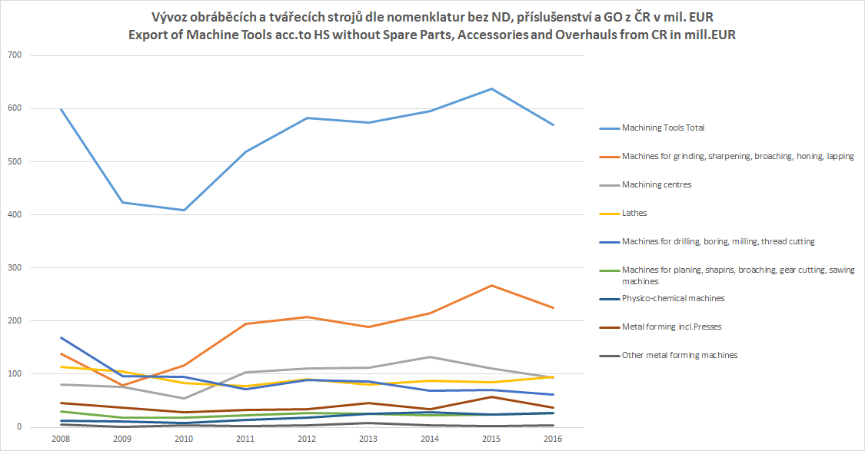
SVAZ STROJÍRENSKÉ TECHNOLOGIE www.sst.cz
Celkový export ČR podle nomenklatur
Pozn:
celkový export = přímý export (export nových strojů) + nepřímý export (export použitých strojů, reexport)

Slide 10
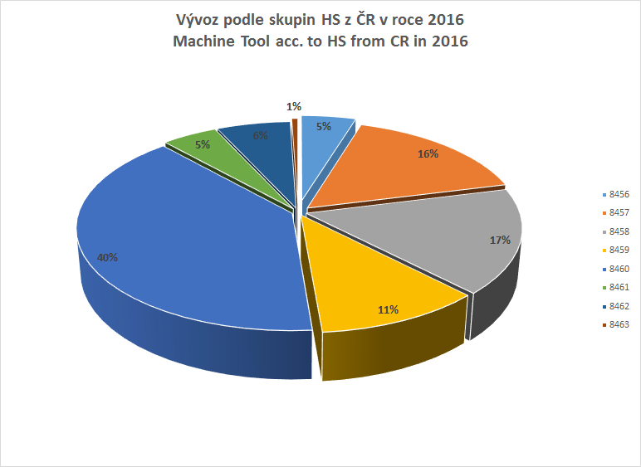
SVAZ STROJÍRENSKÉ TECHNOLOGIE www.sst.cz
Ff17%
Celkový export ČR 2016 podle nomenklatur
5% lasery
16% obráběcí centra
17% soustruhy
11% frézovací stroje
40% brusky
5% pily, hoblovky, protahovačky
6% tvářecí stroje
1% tvářecí stroje

Slide 11
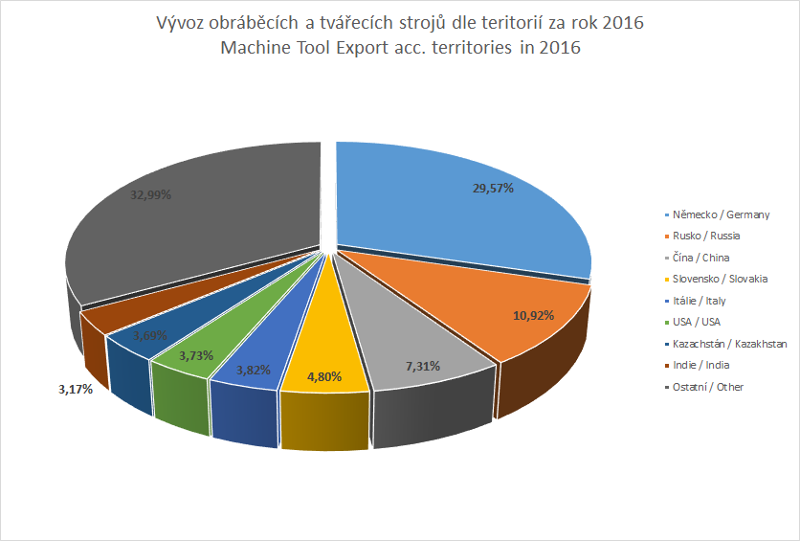
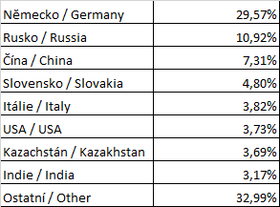
SVAZ STROJÍRENSKÉ TECHNOLOGIE www.sst.cz
ff
celkový export podle teritorií

Slide 12
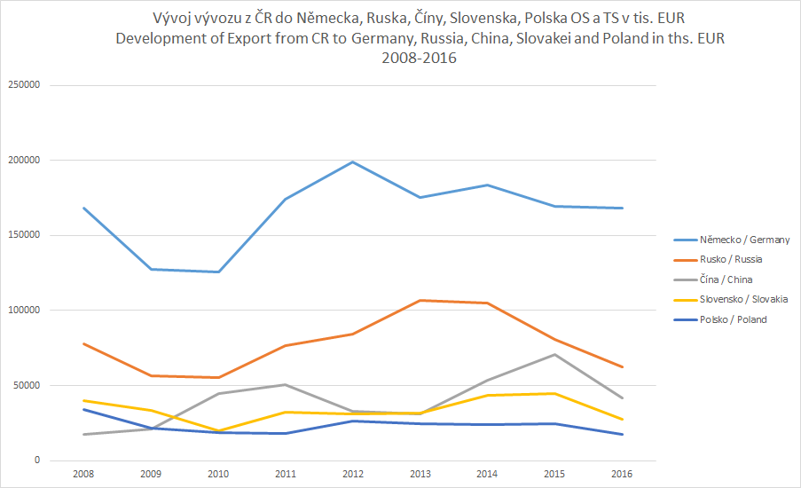
SVAZ STROJÍRENSKÉ TECHNOLOGIE www.sst.cz

Slide 13
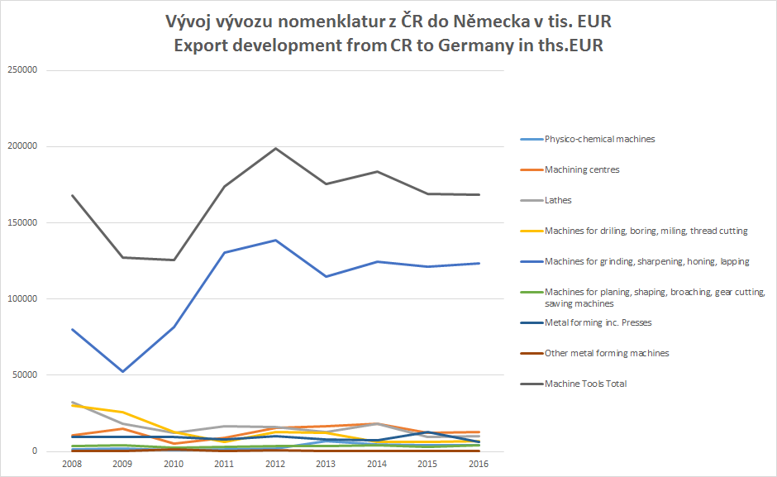
SVAZ STROJÍRENSKÉ TECHNOLOGIE www.sst.cz

Slide 14
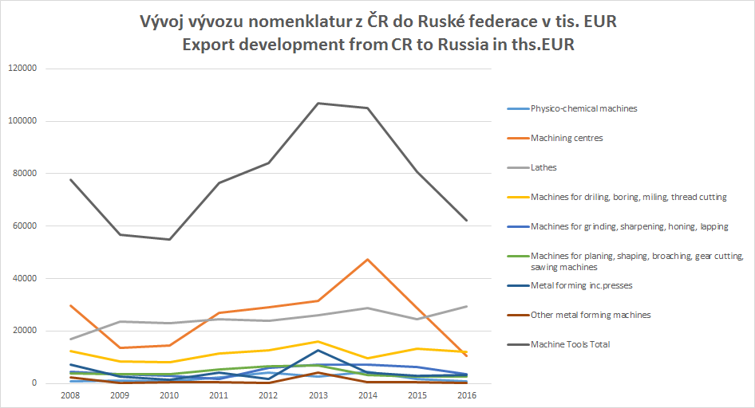
SVAZ STROJÍRENSKÉ TECHNOLOGIE www.sst.cz

Slide 15
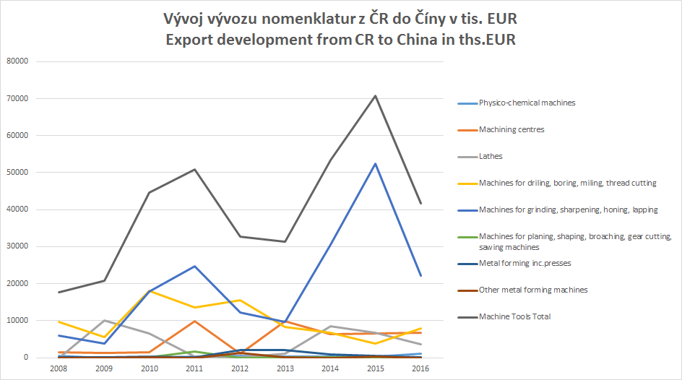
SVAZ STROJÍRENSKÉ TECHNOLOGIE www.sst.cz

Slide 16
SVAZ STROJÍRENSKÉ TECHNOLOGIE www.sst.cz
tržby oboru MT v ČR
(v r. 2016 se jednalo o 55 IČO)
vč. grafického vyjádření bazického indexu
podle jednotlivých čtvrtletí vč. 1. kvartálu 2017
Z grafu je patrné, že pokles tržeb trvá již od 4. kvartálu 2015.

Slide 17
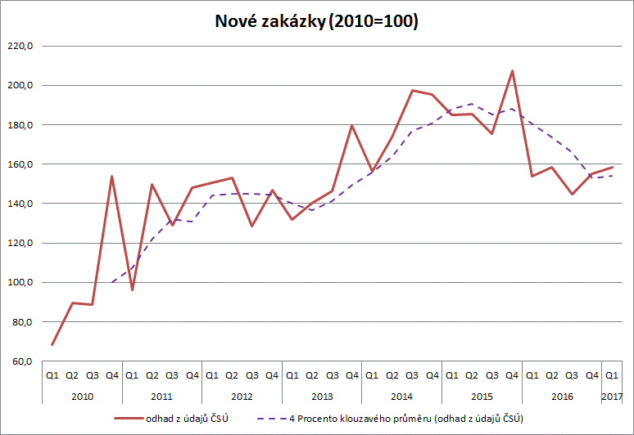
SVAZ STROJÍRENSKÉ TECHNOLOGIE www.sst.cz
Přítok nových zakázek oboru MT v ČR
(v r. 2016 se jednalo o 55 IČO)
vč. grafického vyjádření bazického indexu
podle jednotlivých čtvrtletí vč. 1. kvartálu 2017
Z grafu je patrné, že pokles nových zakázek
trval od 4. kvartálu 2015 do 4. kvartálu 2016.
Od té doby se situace pomalu zlepšuje.

Slide 18
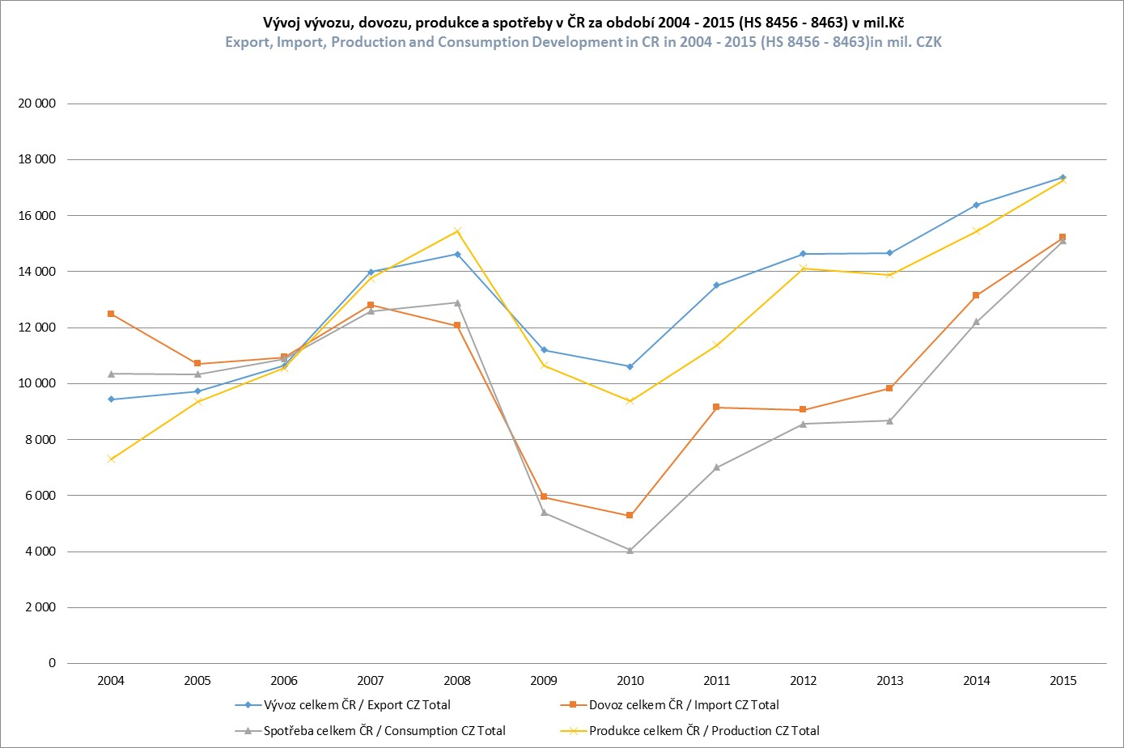
SVAZ STROJÍRENSKÉ TECHNOLOGIE www.sst.cz
„export vyšší než produkce“
Celkový export =
přímý export + nepřímý export
Přímý export = export výrobních společností v oboru MT (nových strojů) působících v ČR (cca 55 společností)
Nepřímý export = reexport + export použitých strojů

Slide 19
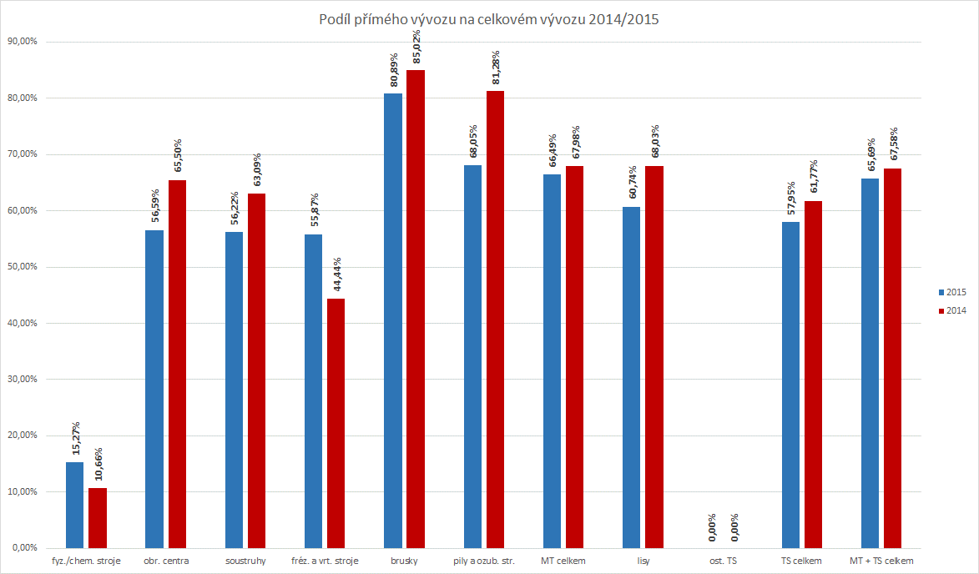
SVAZ STROJÍRENSKÉ TECHNOLOGIE www.sst.cz

Slide 20
SVAZ STROJÍRENSKÉ TECHNOLOGIE www.sst.cz
tržní podíly tuzemských výrobců (55 IČO) na trhu ČR podle nomenklatur
Dodávky do ČR = Produkce – Export (přímý)
Spotřeba = Import + Dodávky do ČR
Podíl dodávek do tuzemska na celkové spotřebě = tržní podíl
x =D/I + D

Slide 21
SVAZ STROJÍRENSKÉ TECHNOLOGIE www.sst.cz
tržní podíly tuzemských výrobců podle nomenklatur

Slide 22
SVAZ STROJÍRENSKÉ TECHNOLOGIE www.sst.cz
Děkuji za pozornost

